Slide 1
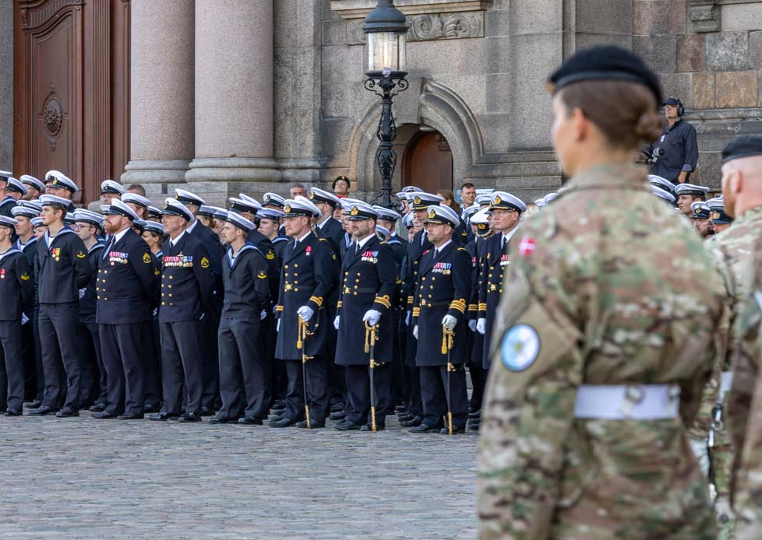
National flagdag for Danmarks udsendte soldater

Slide 2
Materiale
https://www.forsvaret.dk/da/nyheder/2024/flagdag-for-danmarks-udsendte/
https://www.ft.dk/da/aktuelt/nyheder/2022/09/flagdag-for-danmarks-udsendte
https://nyheder.tv2.dk/live/samfund/2023-09-05-flagdag-for-danmarks-udsendte

Slide 3
Hvad sker der ved Danmarks flagdag for soldater udsendt i internationale missioner?
Herunder er en masse hj-spørgsmål. Når du har besvaret det, så skal du altid spørge dig selv: og hvad betyder det så? Hvorfor er det på dén måde?
Hvornår?
Hvem?
Hvor?
Hvilke sange, elementer, taler, farver osv. indgår i ritualet?
Hvorfor?

Slide 4
KONGERNES KONGE
Sangen hed oprindeligt "Bøn for Danmark".
Den blev sunget første gang ved en koncert i Tivoli 16. september 1848. I marts havde slesvig-holstenerne krævet Slesvigs optagelse i det tyske forbund. Kravet blev afvist og danske soldater blev sendt til Slesvig. Treårskrigen startede 9. april 1848.
Tekst: Adolph Recke, 1848. Melodi: E. Horneman, 1848
Kongernes konge! ene du kan
skærme vort elskede fædreneland.
Herre, du ene
kan sejren os forlene,
værn om vort herlige og ældgamle Dan!
Slyng om os alle enigheds bånd,
send fra din himmel begejstringens ånd!
Følg du i fare
den tapre lille skare!
løft over hæren din velsignende hånd!
Kærlige fader, lyt til vor røst,
freden og friheden smykke vor kyst!
Rigdomme følge
med snækken over bølge,
marken velsigne du med rigeste høst!
Herrernes herre! mægtig og stor,
nådig du høre vort bedende kor!
Herre! du ene
kan sejren os forlene
værn om vort herlige og ældgamle Nord!

Slide 5
Analyse
 | Hvorfor? Hvilken betydning?
Hvornår?
Hvem?
For hvem?
Rituelle elementer?
Sange?
Påklædning?
Andre særlige elementer?

Slide 6
konklusion
Hvad er målet med flagdagen?
Er det civil religion? Ifølge hvilken definition?

Slide 7
Hvordan passer den med vores definitioner?
Refslund
Hammond/Warburg
”Det sæt af trosforestillinger, riter og symboler, som helliggør samfundets værdier og anbringer nationen i et ultimativt meningssystem".
… forskellige ritualer, myter, tekster,
bygninger, mindesmærker og symboler, som har det til fælles, at de refererer
til nationen og landet som noget, der har en særlig, transcendent bevågenhed.
Warburg – der skal være en præst/religiøs ekspert til stede

Slide 9
Hvilken interesse har staten i dette arrangement?

Slide 10
Hvad er jeres vurdering af arrangementet?
Hvad skal vi vurdere det efter? Altså hvilke målestokke?
Virker det?

Slide 11
To forskellige forståelser af civil religion.
Side 15: Rousseaus forståelse
Side 16: Durkheims forståelse

Slide 12
Hvad kendetegner de to forståelser?
Rousseau
Durkheim

Slide 13
Kan I finde andre eksempler, der passer til de to forståelser?
Kan de forklare os noget om flagdagen?

Slide 14
Vurdering ift ritualteori
Er det et effektfyldt ritual set gennem fænomonologiske briller?
Er det et effektfyldt ritual set gennem funktionalistiske/sociologiske briller?

Slide 15
